Slide 1

RAG
ИИ-ассистент для студентов медицинских вузов
Проект выполнили студентки 3-го курса
Кущенко Валерия и Гусева София

Slide 2

Актуальность : кому и зачем это вообще надо ?
Представим себе типичного студента медицинского вуза (картинка справа) : вечно уставший, с кучей дедлайнов и недосыпом на все 8 лет обучения.
Как же помочь и немного облегчить их участь ?
— Сократить время на поиски информации, необходимой для заучивания материалов и выполнения работ.
Для более тщательного анализа актуальности данной проблемы мы провели опрос среди студентов медицинского вуза.

Slide 3
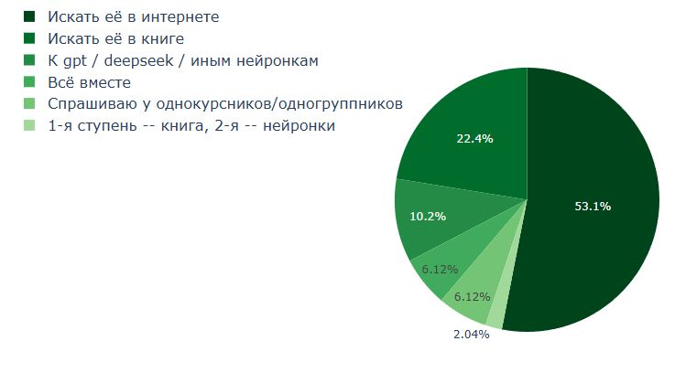
Опрос среди студентов медицинского вуза*
Вопрос:
Когда мне необходимо найти нужную информацию, я иду ...
*в опросе приняло участие около 50 студентов РНИМУ им. Пирогова. преимущественно - 3 курс.

Slide 4
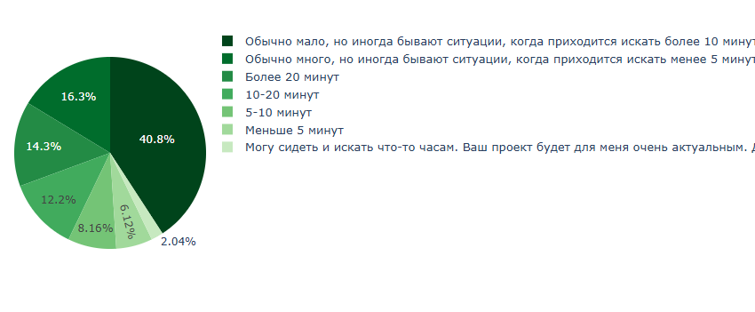
Продолжение опроса
Вопрос:
В среднем на поиск необходимой информации в учебниках я трачу…

Slide 5
Продолжение опроса
Топ-5 самых сложных предметов по мнению студентов (или за что вас могут отчислить)
1 курс | 2 курс | 3 курс
Анатомия человека Гистология Общая и биоорганическая химия Физика, математика Биология | Нормальная физиология Биохимия Топографическая анатомия и оперативная хирургия Анатомия человека Пропедевтика внутренних болезней | Топографическая анатомия и оперативная хирургия Фармакология Патофизиология, клиническая патофизиология Патологическая анатомия, клиническая патологическая анатомия Пропедевтика детских болезней

Slide 6
Цель и актуальность работы
Актуальность работы:
Как видно из опроса, большинство студентов тратят на поиски информации около 10 (!) минут, и большинство опрошенных первым делом идут искать информацию в интернете, из-за чего могут наткнуться на недостоверные источники.
Цель:
На основе RAG подходов создать ИИ-помощника, который будет по запросу студента искать и генерировать ответ из надежных внутренних источников (книги/учебники, по которым учатся студенты) или внешних (выход в сеть на проверенные сайты).

Slide 7
Задачи
Проведение опроса среди студентов для выявления актуальности работы ;
Обзор теории по теме: подходы RAG, и что это вообще такое;
Сбор данных для обучения модели (надежные учебники/книги);
Создание рабочей модели RAG;
Реализация модели в доступном для обычного пользователя виде с помощью
Streamlit ;
Оценка работы ИИ-помощника с помощью метрик: ROUGE-L/TF-IDF+косинусное расстояние/оценка ответов модели от студентов.

Slide 8
Анализ теории по теме (краткий)
Retrieval-Augmented Generation for Large Language Models: A Survey. | Эволюция RAG : наивный, расширенный и модульный RAG. Основные стадии RAG – извлечение, генерация и аугментация.
Benchmarking Large Language Models in Retrieval-Augmented Generation | Нет строгой оценки влияния RAG на работу разных LLM. Сравнение работы 6 разных LLM в связке с системами поиска по четырем критериям: устойчивость к шуму, отказ от ответа, интеграция информации (может ли отвечать на сложные вопросы), устойчивость к ложным данным.
A Comprehensive Survey of Retrieval-Augmented Generation (RAG): Evolution, Current Landscape and Future Directions | Описание общей архитектуры. Выявление существующих проблем в системах RAG, обзор областей для дальнейшего развития.
Corrective Retrieval Augmented Generation | RAG частично решает проблему галлюцинаций LLM, но если поиск неудачен, то генерация страдает. Авторы предлагают для решения этой проблемы оценивать качество извлеченной информации и на ее основе, либо использовать внутренние источники, либо выходить во внешний поиск (Интернет).

Slide 9
Retrieval-Augmented Generation for Large Language Models: A Survey.
Наивный RAG:
индексация ;
извлечение ;
генерация.
*Проблемы с извлечением данных и трудность с генерацией.
Расширенный RAG:
улучшение техник индексации с помощью подхода со скользящим окном;
до извлечения – оптимизация индексной структуры и исходного запроса;
после извлечения – повторная сортировка фрагментов и сжатие контекста.
Модульный RAG:
добавление новых модулей (поисковой, слияния, памяти,предсказания, маршрутизации, адаптации);
добавление новых паттернов (уточнение запросов на извлечение через модуль rewrite).

Slide 10
Retrieval-Augmented Generation for Large Language Models: A Survey.
RAG
Augmentation
итеративный поиск
рекурсивный поиск
адаптивный поиск
Generation
корректировка содержания
корректировка LLM
Retrieval
структура извлеченных данных
оптимизация индексации
оптимизация запроса
embedding
адаптер

Slide 11
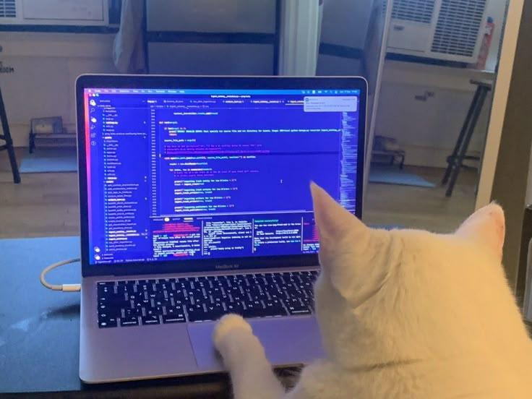
Пора перейти к нашей работе….

Slide 12
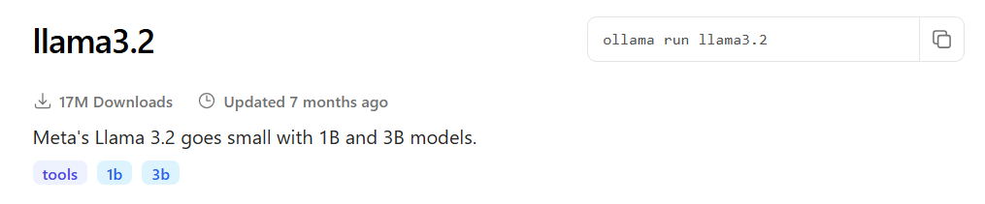
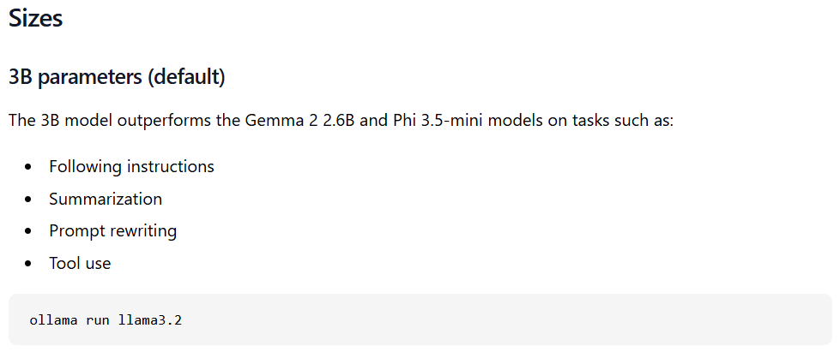
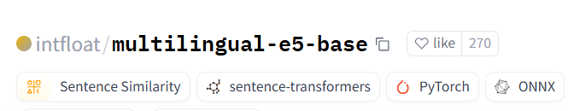
Спецификация модели
LLAMA3.2
Занимает не так много памяти
Подходит для использования инструкций
Поддерживает русский язык
EMBEDDINGS from intfloat/multilingual-e5-base

Slide 13
Данные для обучения: откуда брали и на чем учили
Литература, на которой обучалась модель:
(C полным списком литературы можно ознакомиться в разделе About Model на нашем сайте)
“Введение в молекулярную биологию от клеток к атомам” - Э. Рис, М. Стернберг;
“Биологическая химия” - Е.С. Северин, Т.Л. Алейникова, Е.В. Осипов и С.А. Силаева;
“Основы патологии: Учебное пособие для студентов медицинских училищ и колледжей” - И.В. Ремизов, В.А. Дорошенко;
“Общая хирургия” - Гостищев В.К;
“Пропедевтика детских болезней с уходом за детьми” - Т.В. Капитан;
и другие.
Интернет-ресурсы с помощью сервиса Tavily AI.
Файлы, загруженные со стороны студента.
*Вся литература была подобрана на основе её наличия в программе обучения у разных (признанных) вузов

Slide 14
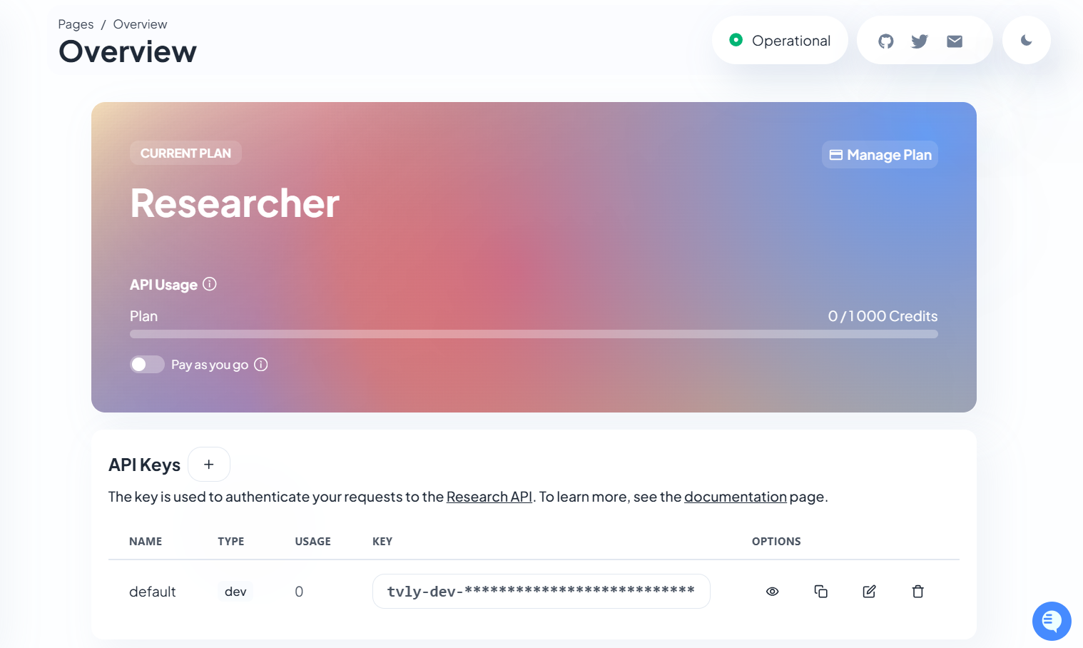
Tavily for WebSearch

Slide 15

Архитектура

Slide 16
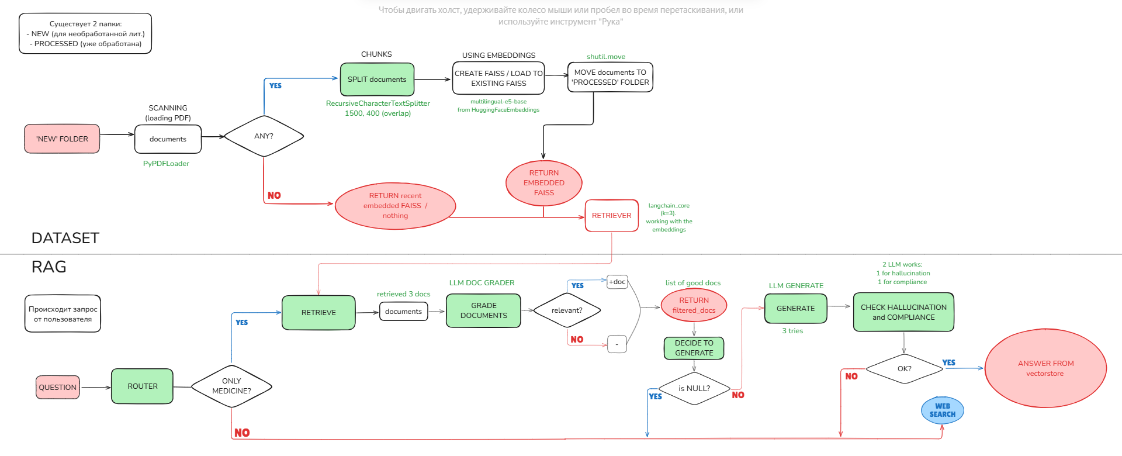
Архитектура

Slide 17
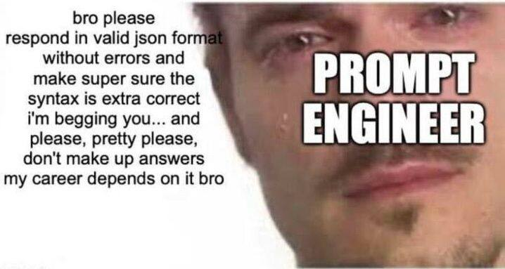
Prompt-часть

Slide 18
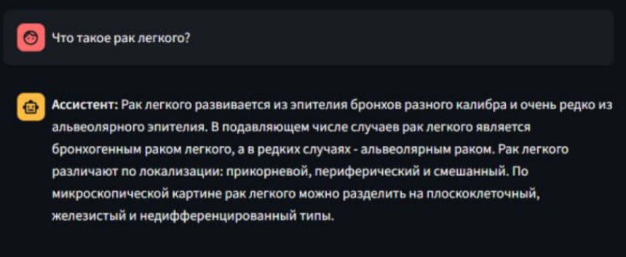
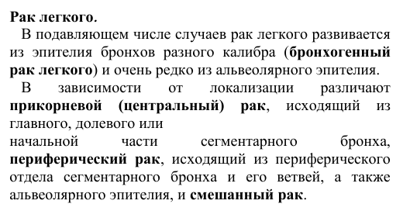
Пример работы модели
Далее приведен пример работы модели.
Ей был задан вопрос из учебника “ОСНОВЫ ПАТОЛОГИИ Учебное пособие для студентов медицинских училищ и колледжей” - эталонный текст приведен на второй фотографии.
Как можно заметить, модель легко справилась с вопросом и дала качественный ответ.

Slide 19
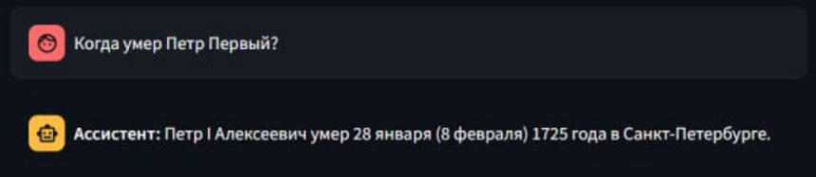
Пример работы модели (WebSearch)
Также приведем пример работы модели с не релевантным текстом. Все учебники содержат в себе информацию ТОЛЬКО о медицине, поэтому было решено задать исторический вопрос.
Модель справилась с заданием и ушла в WebSearch с помощью Tavily - это отражено в логах.

Slide 20
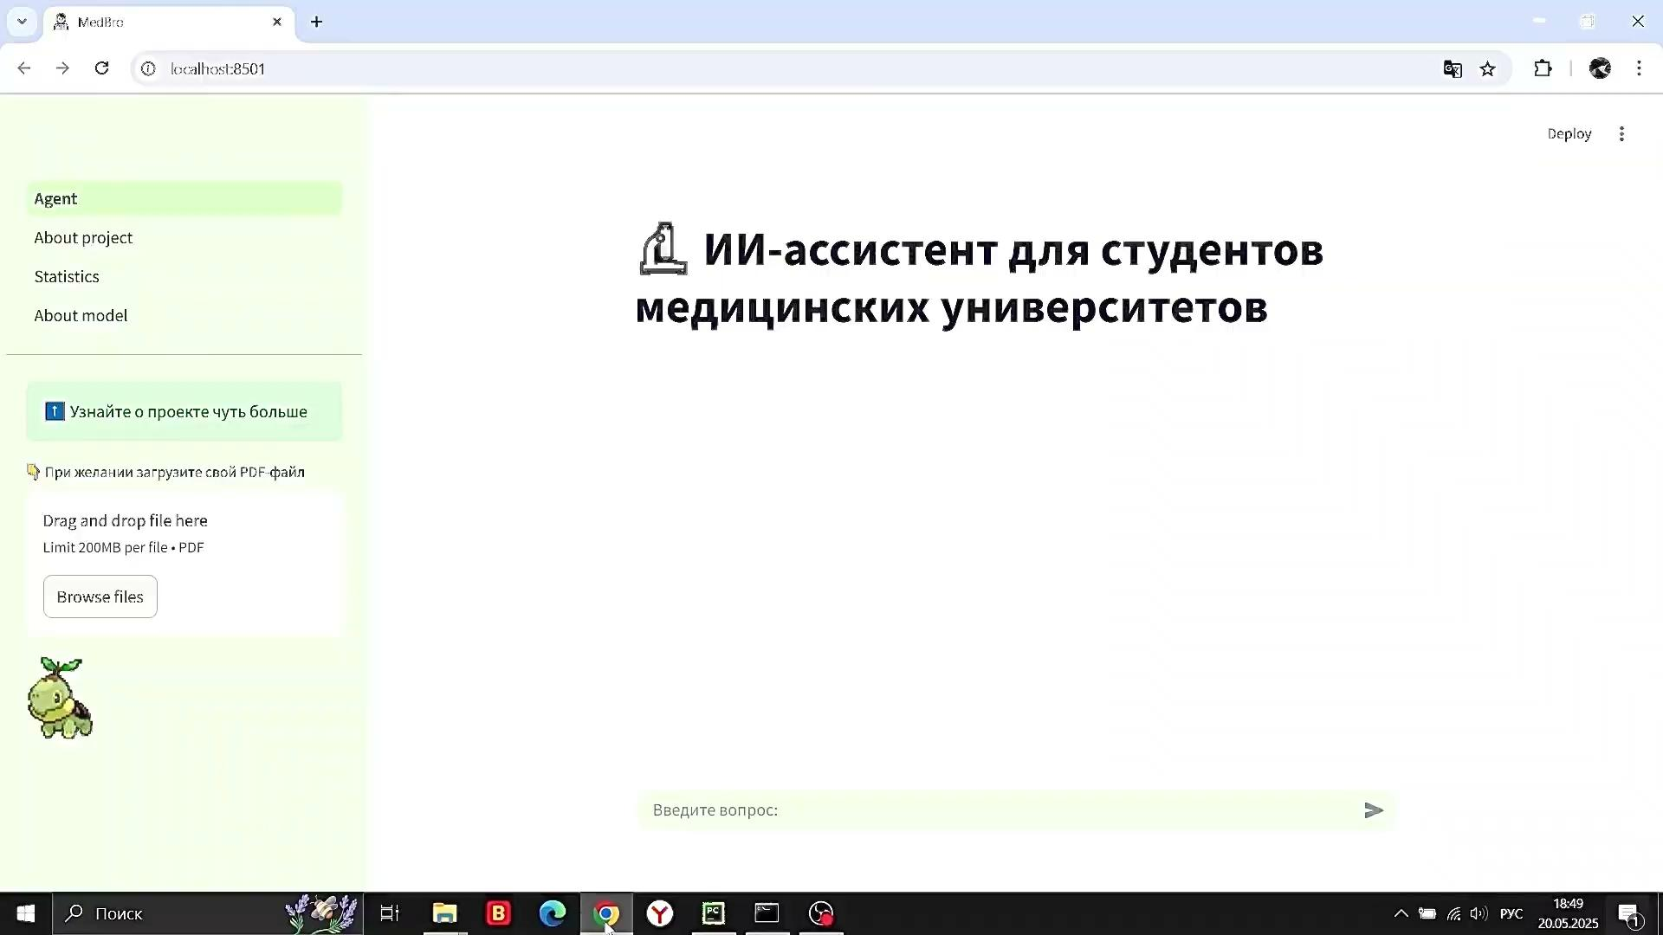
Демонстрация работы модели с новой литературой

Slide 21
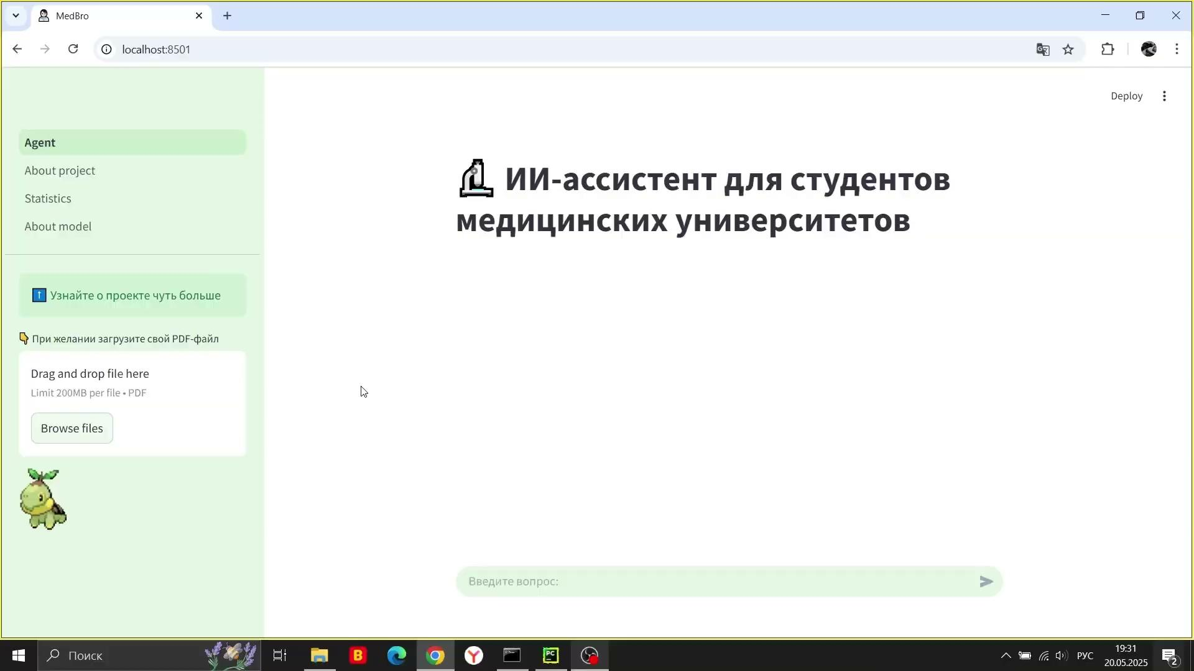
Как устроен сайт

Slide 22
Оценка работы модели: метрики качества
Модели было задано 15 вопросов по медицинской тематике. Позже ответы модели сравнивались с “эталонными” ответами на те же вопросы, но уже из учебников.
Для сравнения ответов были использованы три метрики качества.
Метрики :
ROUGE-L (F1-score)
TF-IDF + косинусное расстояние
Кастомная метрика : оценка ответов модели от студентов-отличников медицинского вуза.
Средние значения для каждой метрики
ROUGE-L (F1-score) | TF-IDF + косинусное расстояние | Кастомная метрика
0.6227 | 0.6912 | 0.9467

Slide 23
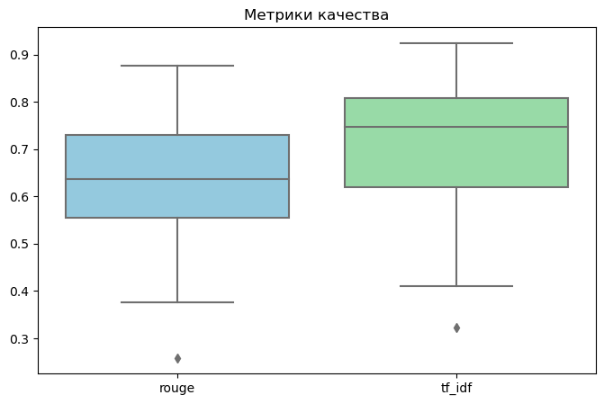
Оценка работы модели: TF-IDF и ROUGE-L
 | ROUGE-L | TF-IDF
max | 0.88 | 0.92
median | 0.64 | 0.75
min | 0.26 | 0.32
mean | 0.62 | 0.69

Slide 24
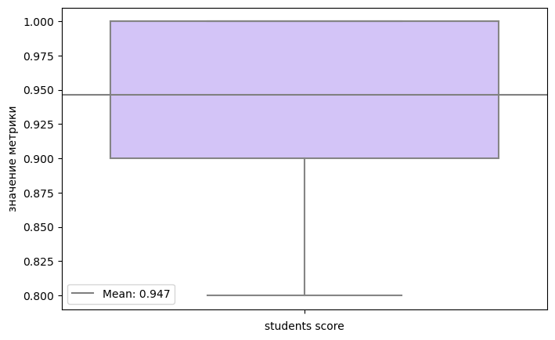
Оценка работы модели: кастомная метрика
Мы попросили 5х студентов-отличников оценить ответы модели на 15 разных вопросов из медицинской сферы, предоставив им при этом “эталонный” вариант ответа из книги.
9 из 15 ответов модели по мнению всех 5х студентов по содержанию полностью соответствуют эталонному ответу из книги.
Среднее значение метрики: 0.95

Slide 25
Возможности для развития проекта
Подбор литературы, на которой обучается модель, совместно с экспертом в медицинской сфере;
Добавление выпадающего списка в панели для выбора специального предмета. Выбор предмета “Анатомия” гарантировал бы базу знаний, состоящую из анатомических книг.
Работа не только с книгами формата PDF, но и с отсканированными документами (конспектами);
Оценка качества загруженной литературы.
Вывод ссылки на источник ответа модели.
Этика
Данный проект создан с целью помочь СТУДЕНТАМ медицинских вузов в их обучении.
Модель не способна навредить человеку – в крайнем случае студент может проконсультироваться с преподавателем, и он укажет ему на ошибки. Тем не менее, риск ошибки модели минимален из-за проверки на галлюцинации и опоры на текст.

Slide 26
Ссылки на источники, которые используются в работе
Yunfan Gao, Yun Xiong, Xinyu Gao, Kangxiang Jia, Jinliu Pan, Yuxi Bi, Yi Dai, Jiawei Sun, Meng Wang, Haofen Wang. Retrieval-Augmented Generation for Large Language Models: A Survey. — 2024-03-27.
Shailja Gupta, Rajesh Ranjan, Surya Narayan Singh. A Comprehensive Survey of Retrieval-Augmented Generation (RAG): Evolution, Current Landscape and Future Directions. — 2024-10-03.
Jiawei Chen, Hongyu Lin, Xianpei Han, Le Sun. Benchmarking Large Language Models in Retrieval-Augmented Generation. — 2023-12-20
Corrective Retrieval Augmented Generation Shi-Qi Yan1*, Jia-Chen Gu2*, Yun Zhu3, Zhen-Hua Ling1
https://github.com/kvoloshenko/Local_RAG_Agent_01
https://langchain-ai.github.io/langgraph/tutorials/rag/langgraph_adaptive_rag_local/

Slide 27
Спасибо за внимание!

